Slide 2
التعريف
المرحلة: العالم
محمد الياس
محاضر اللغة العربية
المادة : اللغة العربية الاتصالية
الوحدة : الثانية
غونبتي فاضل مدرسة، صوده غرام،كملا
الدرس : الأول
01717651407 : رقم الجوال
الوقت : 30 دقيقة
العنوان الالكتروني
05/10/2020
mdelias59@gmail.com

Slide 3
الأمثال و الحكم العربية

Slide 4
النـــتــائج مـــــن الدرس
الطلاب بعد نهاية هذا الدرس ....
0
يستطيع قراءة العبارات على النطق الصحيح بالترجمة
1
يستطيع على إجابة الأسئلة الموجزة
2
يستطيع على كتابة مرادف الكلمات
3

Slide 5
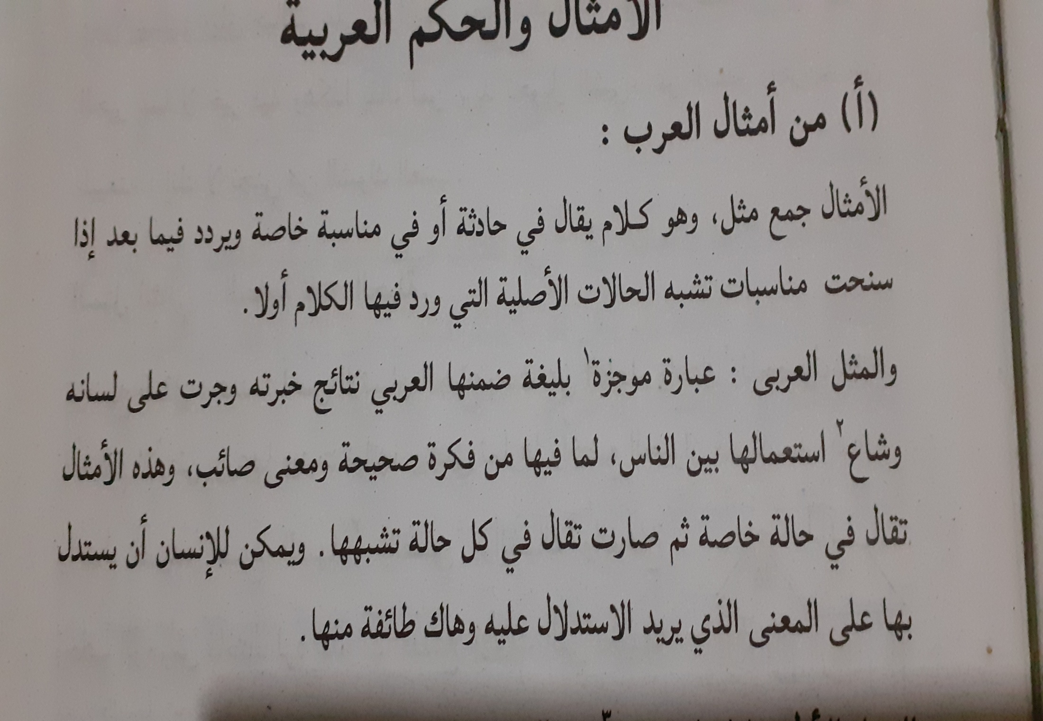

Slide 6
العمل الفردى
الوقت
اكتب (صحيح) إذا كانت العبارة صحيحة أو (خطأ) إذا كانت العبارة خاطئة مع تصحيح الخطأ :
ثلاث دقائق

Slide 7
صحيح أم خطأ ؟
خطأ والصحيح : المثل كلام يقال في حالة خاصّة.
1. المثل كلام يقال في حالة عامة
خطأ والصحيح : المثل العربي عبارة موجزة.
2. المثل العربي عبارة طويلة.
صحيح
3. المثل العربي فكرة صحيحة و معنى صائب.

Slide 8
الأسئلة الموجزة
1. ما هو المثل ؟
2. ما هو المثل العربي؟

Slide 10
الإجابة عن الأسئلة الموجزة
هو قول يرد أوّلا لسبب خاص ثم يتعداه إلى أشباهه, فيستعمل فيها شائعا ذائعا
1. ما هو المثل ؟
عبارة موجزة بليغة ضمنها العربي نتائج خبرته و جرت على لسانه و شاع استعمالها بين الناس.
2. ما هو المثل العربي؟

Slide 11
نشاط ثنائى
الوقت
خمس دقائق

Slide 12
اكتب قيمة المثل العربي اللغوية
1. إنه كلام موجز فصيح بليغ
2. ضمنه العرب نتائج خبرته.
3. فيه فكرة صحيحة و معنى صائب.

Slide 13
مرادف الكلمات
خبرة
نتائج
موجزة
حادثة
تجربة
ثمرات
مختصرة
واقعة

Slide 14
مرادف الكلمات
صائب
فكرة
شاع
صحيح
رائ
إنتشر

Slide 15
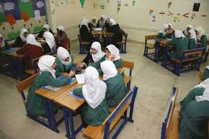
العمل الجماعي
الوقت
العمل لفريق الوردة:
إستخراج صيغ الماضي من النص المذكور
خمس دقائق
العمل لفريق الزنبق:
إستخراج صيغ المضارع من النص المذكور

Slide 16
التقييم
1. ما معنى الحادثة ؟
2. ما هى مرادف شاع, فكرة, خبرة ؟
3. ما هو المثل العربي ؟

Slide 17
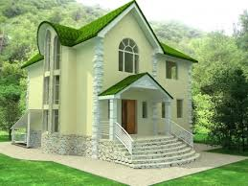
الواجب المنزلي
اكتب جمعا من المفرد ثم اجعله في جملة مفيدة (عشرة) من النص المزكور

